Slide 1
48ビットのMACアドレス
00 : 00 : 00 : 00 : 00 : 00
先頭1オクテット(8ビット)
先頭1オクテット(8ビット)
0 0 0 0 0 0 0 0
0 0 0 0 0 0 0 0
0 グローバル
1 プライベート
0 ユニキャスト
1 マルチキャスト
. . . . 0 0 1 0
. . . . 0 1 1 0
. . . . 1 0 1 0
. . . . 1 1 1 0
.2
.6
.A
.E
0 グローバル
1 プライベート

Slide 2

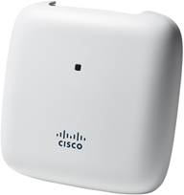


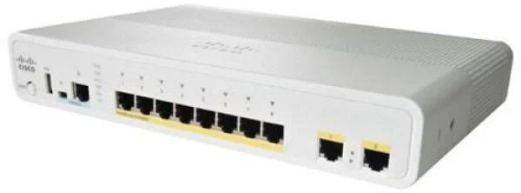

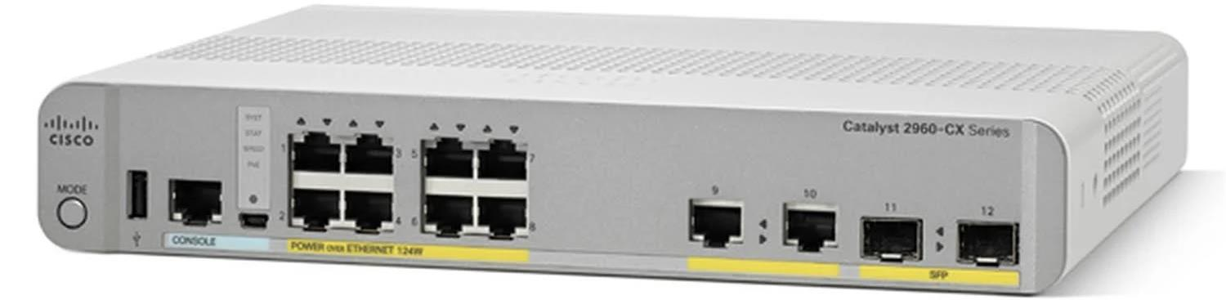
802.11a
SSID taka 11ac
周波数でSSIDを分けるべきではない
802.11g
SSID taka 11ng
Aironet CAP702I
２階
同じスマホでも違うSSIDに接続するとMACアドレスが変わってしまう
Aironet1815M
Aironet1815I
１階

